Slide 1
Objetivos de la unidad: ¿Qué te gusta hacer y cómo eres?
1. -Hablar de acciones en español
2. -Decir qué te gusta y que no te gusta
3. Describir la características de personas

Slide 2
Las acciones:

Slide 3
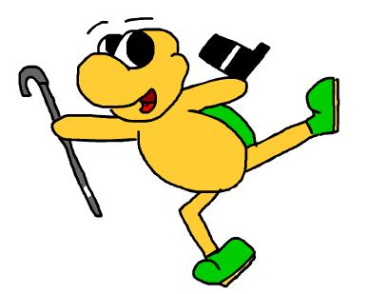
Bailar

Slide 4
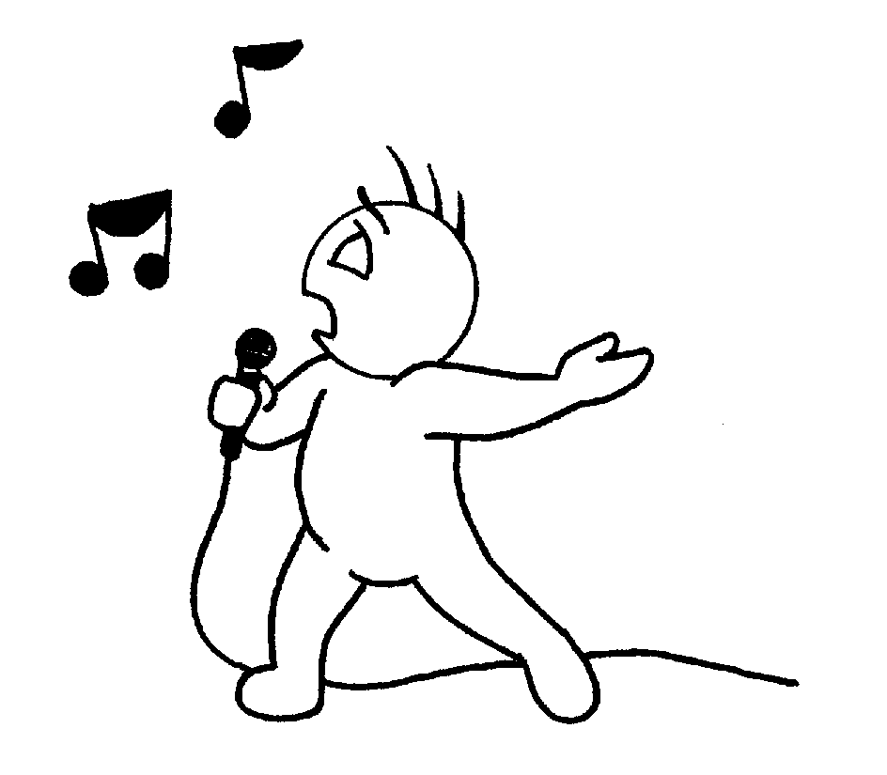
Cantar

Slide 5
Correr

Slide 6
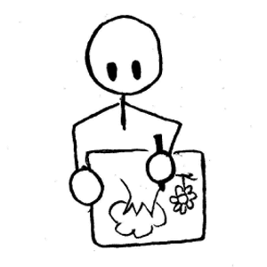
Dibujar

Slide 7
Escribir (cuentos, canciones)

Slide 8
Escuchar música

Slide 9
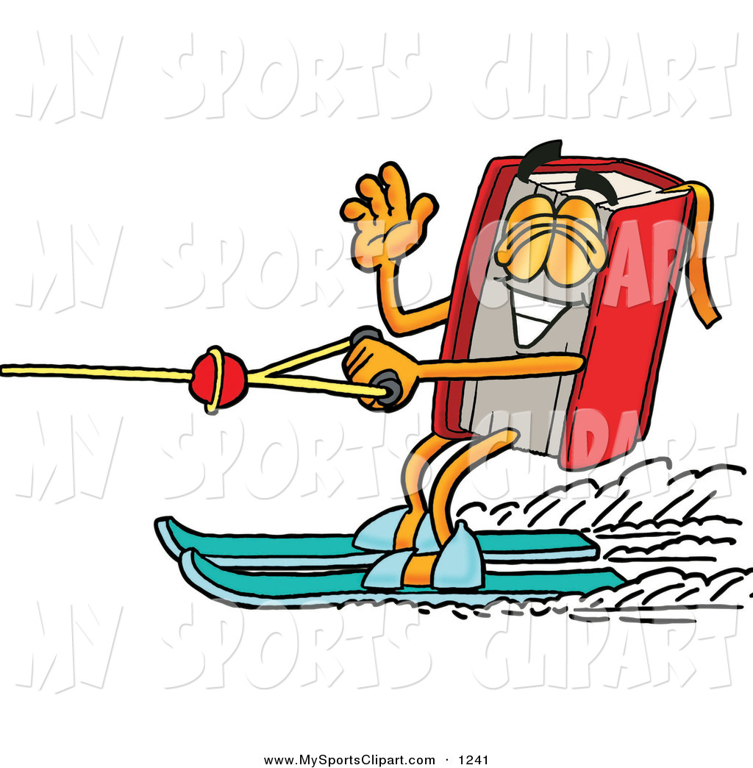
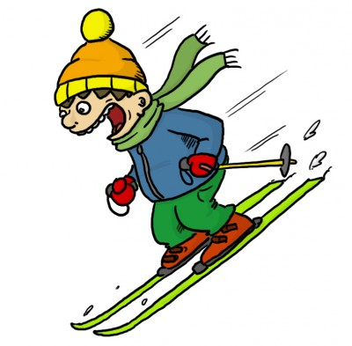
Esquiar (en el agua o nieve)

Slide 10
Hablar por teléfono

Slide 11
Ir a escuela

Slide 12
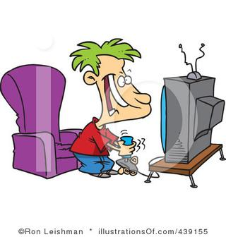
Jugar videojuegos

Slide 13
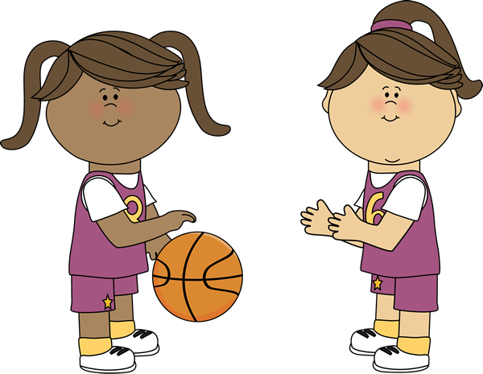
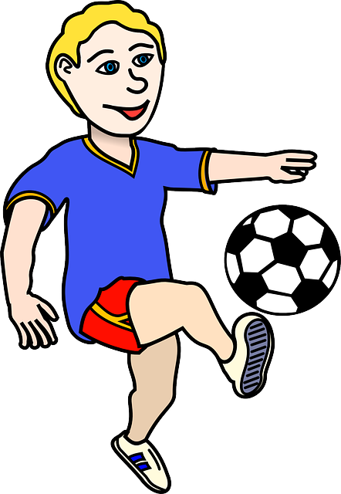
Jugar deportes

Slide 14
Leer

Slide 15
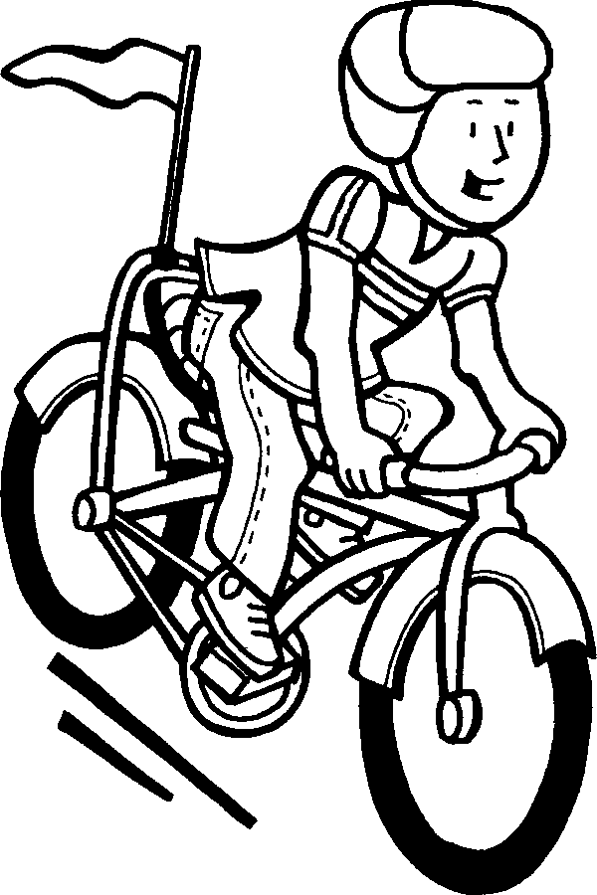
Montar en bicicleta

Slide 16
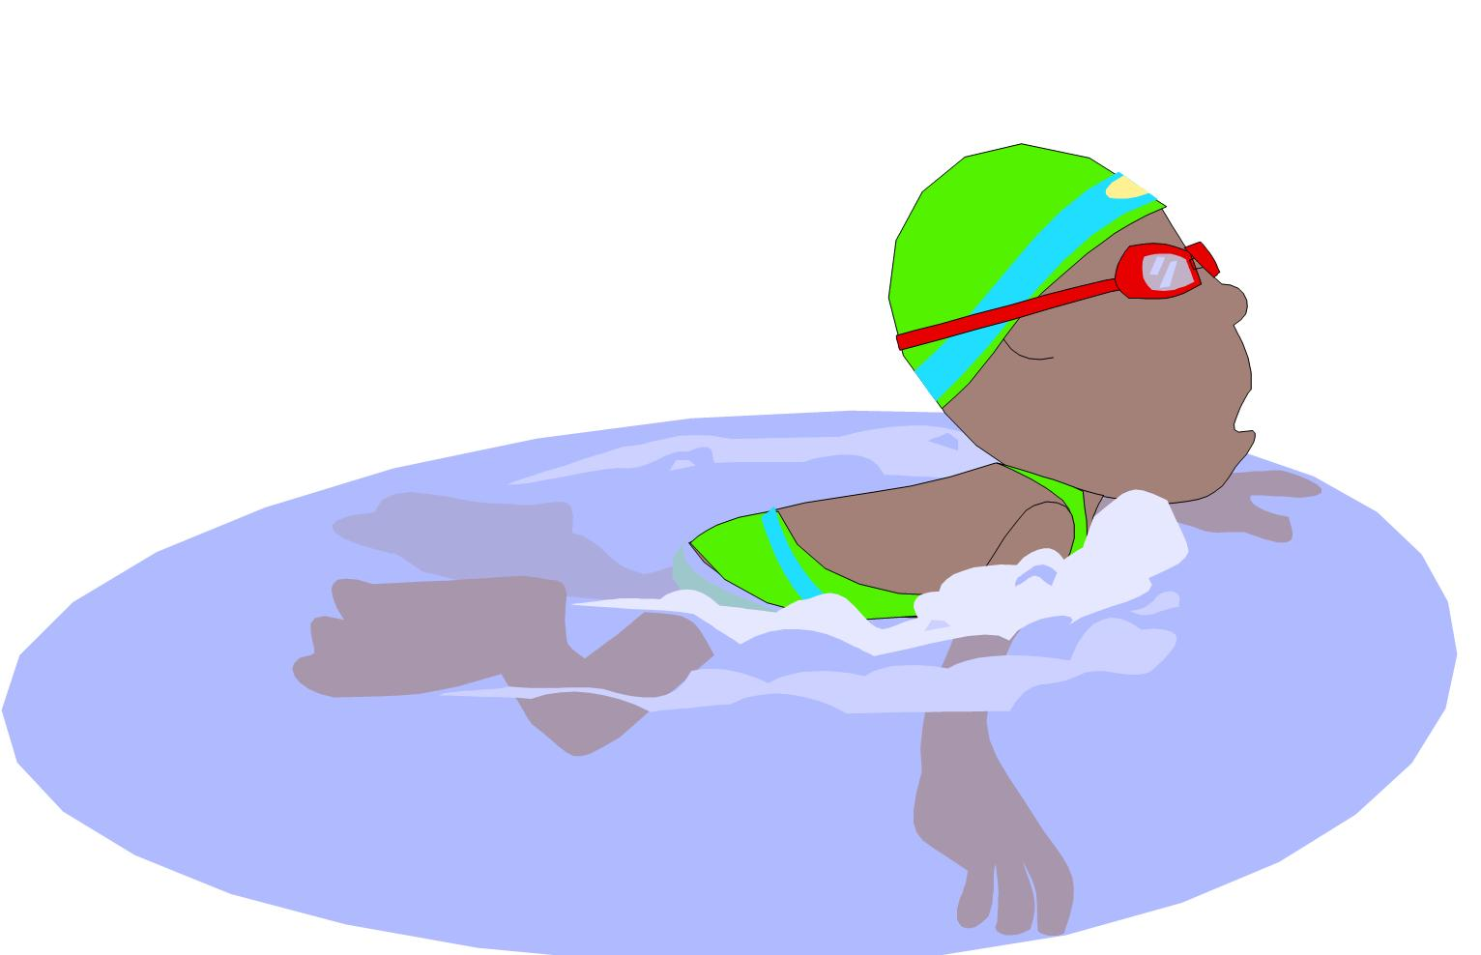
Nadar

Slide 17
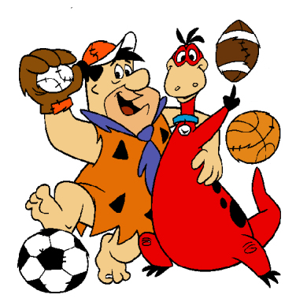
Practicar deportes

Slide 18
Tocar instrumentos (la guitarra, el piano, la trompeta)

Slide 19
Pasar tiempo con amigos

Slide 20
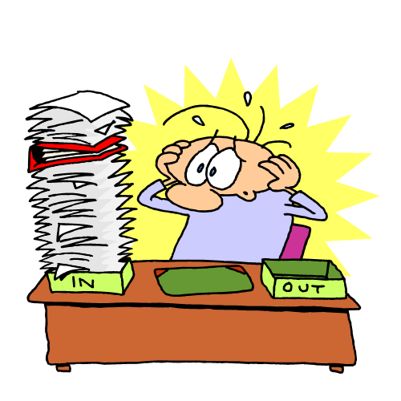
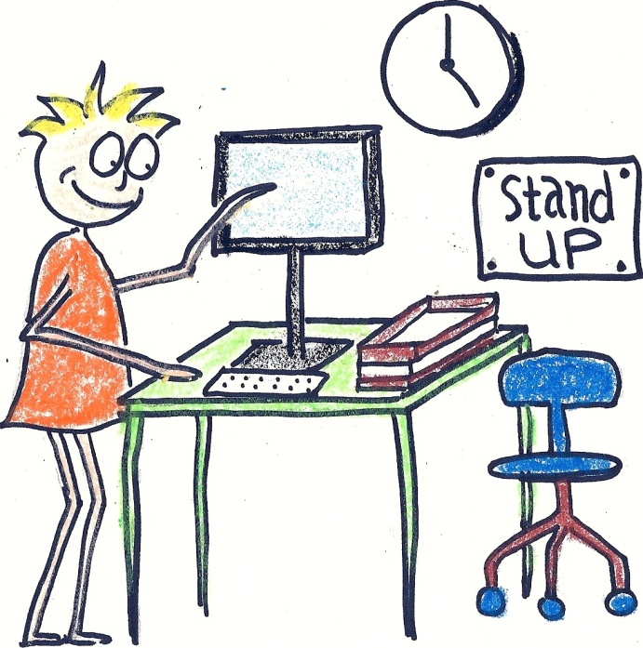
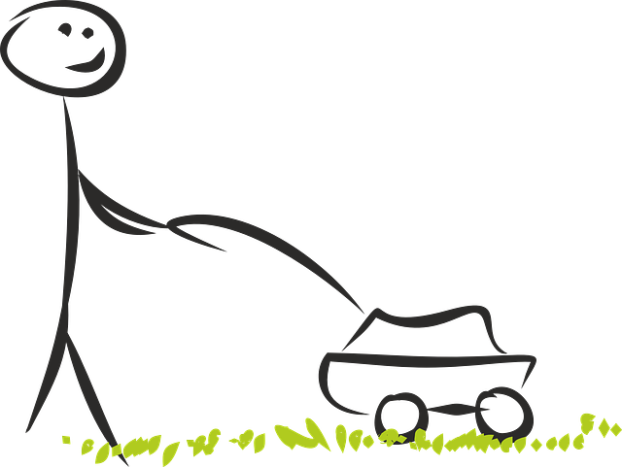
Trabajar

Slide 21
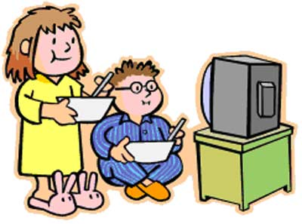
Ver la tele

Slide 22
Las acciones:

Slide 23
Bailar

Slide 24
Cantar

Slide 25
Correr

Slide 26
Dibujar

Slide 27
Escribir (cuentos, canciones)

Slide 28
Escuchar música

Slide 29
Esquiar (en el agua o nieve)

Slide 30
Hablar por teléfono

Slide 31
Ir a escuela

Slide 32
Jugar videojuegos

Slide 33
Jugar deportes

Slide 34
Leer

Slide 35
Montar en bicicleta

Slide 36
Nadar

Slide 37
Practicar deportes

Slide 38
Tocar instrumentos (la guitarra, el piano, la trompeta)

Slide 39
Pasar tiempo con amigos

Slide 40
Trabajar

Slide 41
Ver la tele

Slide 42
Las acciones:

Slide 43
Bailar

Slide 44
Cantar

Slide 45
Correr

Slide 46
Dibujar

Slide 47
Escribir (cuentos, canciones)

Slide 48
Escuchar música

Slide 49
Esquiar (en el agua o nieve)

Slide 50
Hablar por teléfono

Slide 51
Ir a escuela

Slide 52
Jugar videojuegos

Slide 53
Jugar deportes

Slide 54
Leer

Slide 55
Montar en bicicleta

Slide 56
Nadar

Slide 57
Practicar deportes

Slide 58
Tocar instrumentos (la guitarra, el piano, la trompeta)

Slide 59
Pasar tiempo con amigos

Slide 60
Trabajar

Slide 61
Ver la tele

